Slide 1
Московский зоопарк и его волонтеры

Slide 2
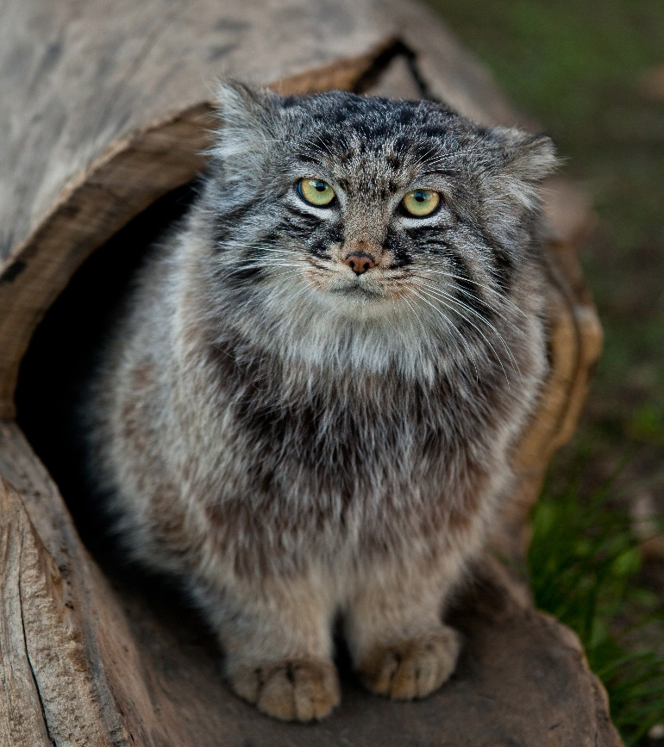
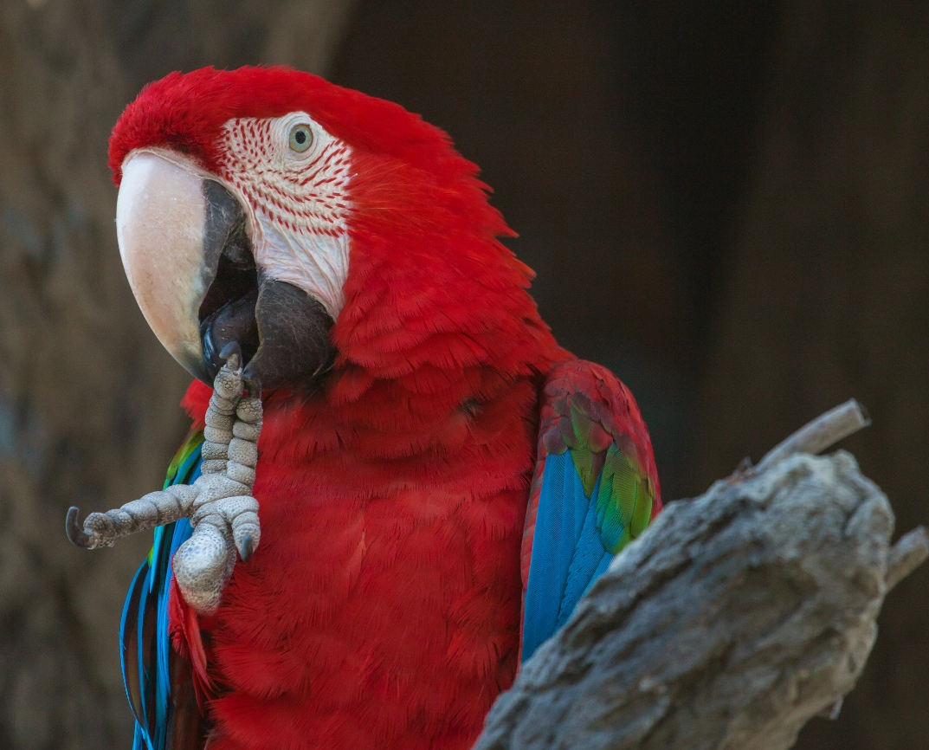
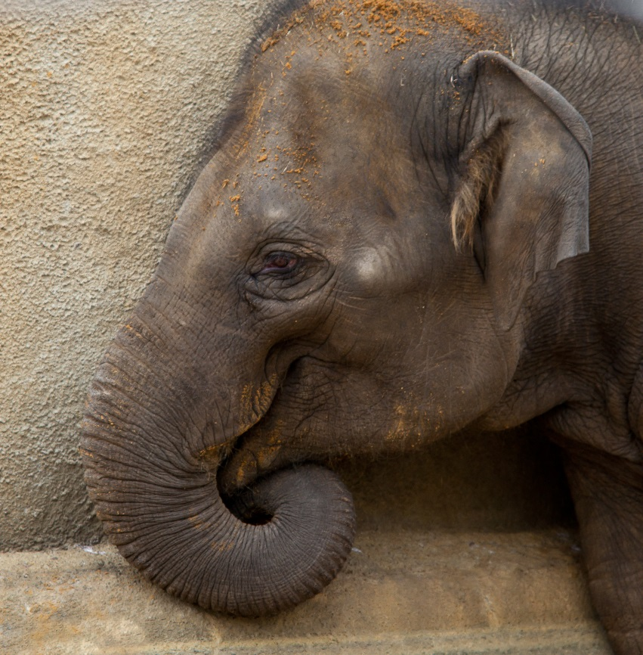
Московский зоопарк - музей живой природы
Московский зоопарк — один из старейших зоопарков в Европе, основан в 1864 году. На сегодняшний день у нас представлены 1132 вида животных. Ежегодно зоопарк посещает порядка 3 миллионов человек.
Московский зоопарк является государственным природоохранным, научно-просветительским и научно-исследовательским учреждением.
Главная функция Московского зоопарка – сохранение редких, исчезающих или уже исчезнувших в природе видов животных, путем создания их устойчивых и здоровых популяций в неволе.
Кроме того, важную роль играет научное просвещение и распространение информации, особенно в сфере природоохранного образования и воспитания экологической культуры у населения.
2

Slide 3
Функции волонтеров Московского зоопарка
Необходимость реализации проекта была обоснована некоторыми потребностями зоопарка, которые и сформировали основные функции волонтеров:
Обеспечение более полного и постоянного взаимодействия зоопарка с посетителями – консультации, помощь в ориентировании на территории.
Потребность зоопарка в большом количестве «смотрителей» территории для помощи в обеспечении благополучия и здоровья экспонируемых животных (предотвращение кормления животных, дежурство у вольер, где произошло пополнение в семействе, и животным необходим покой; контроль за соблюдением правил фотосъёмки).
Потребность в разнообразной помощи во время подготовки и проведения массовых мероприятий, направленных на экологическое и культурное просвещение.
Потребность некоторых отделов Московского зоопарка в помощи во время сезонных работ и работ, требующих участия большого числа людей.
Помощь на Контактной площадке Детского зоопарка.
Помощь в реализации детских и взрослых образовательных проектов.
Хозяйственная и административная помощь (работа со списками посетителей, помощь в проведении социологических опросов, помощь контролерам, выполнение функций фотографов и курьеров, участие в уборке территории, мелких ремонтных работах и т.д.).
Научное волонтерство.
Одна из основных особенностей нашего волонтерского проекта заключается в том, что волонтеры необходимы нам каждый день. Они должны хорошо знать территорию, быть готовыми к выполнению любой из перечисленных функций и четко понимать границы своей деятельности.
3

Slide 4
Набор волонтеров и их обучение
Нами разработан следующий алгоритм утверждения кандидатуры в качестве волонтера Московского зоопарка:
прием заявки на собеседование;
посещение собеседования для взаимного знакомства, заполнение анкеты;
подписание договора о безвозмездной добровольческой деятельности;
прохождение вводного инструктажа по охране труда для волонтеров.
Более опытный волонтер или куратор на начальном этапе всегда сопровождает новичка на территории, пока он не почувствует себя уверенно и спокойно, изучит все нюансы и будет готов к самостоятельной работе. В обучении присутствует индивидуальный подход к каждому волонтеру. Учитывается образование, возраст, ожидание от волонтерства, интересы, опыт и навыки, умение контактировать с людьми, количество свободного времени, рабочий график. Уже на этапе собеседования уделяется много внимания тому, чтобы человек смог быстро адаптироваться в новом коллективе, почувствовать себя комфортно в новом для него месте.
Совместно с научным отделом зоопарка, сектором экскурсионной работы и отделом международного сотрудничества для волонтеров периодически проходят лекции и экскурсии. Занятия направлены на всестороннее повышение знаний волонтера о зоопарковском деле, содержащихся животных и психологических аспектах взаимодействия с посетителями.
Чтобы подготовить волонтеров к работе на массовых мероприятиях и в летний сезон, несколько раз в год мы приглашаем профессиональных психологов для проведения тренингов по конфликтологии и стрессоустойчивости.
5

Slide 5
Состав волонтерской группы
В связи с тем что Московский зоопарк является учреждением повышенной опасности, волонтерство возможно только с 18 лет.
6

Slide 6
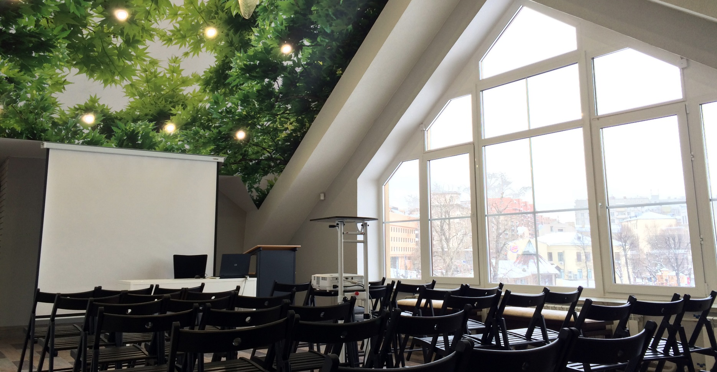
Организация волонтерской деятельности
Работа волонтеров в Московском зоопарке осуществляется круглый год, ежедневно, практически с момента открытия до закрытия учреждения. Для удобства управления волонтерами на территории, разработан график смен, который доступен действительным волонтерам в виде электронной он-лайн таблицы. Продолжительность смен и их график меняется в течение года.
Выходя на смену волонтеру необходимо надеть портативный микрофон, а также специально разработанную форму, позволяющую легко отличить его от штатных сотрудников ГАУ «Московский зоопарк», сотрудников подрядных организаций или посетителей.
В начале 2015 г. после ремонта открылось новое волонтерское помещение в здании Главного входа Московского зоопарка. Помещение оборудовано зоной отдыха и приема пищи, гардеробом с индивидуальными ячейками и лекционным залом.
7

Slide 7
Мотивация волонтеров
Бесплатный вход в зоопарк и участие в различных мероприятиях.
Экскурсии в закрытый для обычных посетителей Зоопитомник Московского зоопарка.
Рекомендации, справки по месту требования, сертификаты, удостоверение Волонтера Московского зоопарка.
Скидки и бесплатные посещения от партнерских организаций.
Памятные сувениры и подарки.
8

Slide 8
Развитие проекта
Волонтеры Московского зоопарка сопровождают крупные и партнерские мероприятия за его пределами:
Юбилейная конференция к 90-летию КЮБЗа совместно с Министерством природных ресурсов и экологии Российской Федерации.
Туристический форум «Отдых-2015» в «Крокус экспо» совместно с АНО «Центр Амурский тигр».
Запуск фирменного поезда АНО «Центр Амурский тигр» в Московском метрополитене.
Фестиваль Русского географического общества совместно с АНО «Центр Амурский тигр».
VI Международный семинар «Беспозвоночные в коллекциях зоопарков и инсектариев»
Фестиваль «Первозданная Россия» (работа на стенде зоопарка, сопровождение активностей зоопарка)
Московский культурный форум (работа на стенде зоопарка)
Интермузей (работа на стенде зоопарка)
Всероссийский детский экологический фестиваль
Проведение благотворительного мероприятия «Теплый домик» совместно с фондом «Старость в радость»
и многие другие.
9

Slide 9
Планы на будущее
Привлечение к волонтерству в зоопарке людей различных возрастов. Людям более старшего возраста, особенно пенсионерам, важно чувствовать свою востребованность в обществе, им хочется быть полезными. У них есть жизненный опыт, который они готовы передать молодежи.
Расширение программы бонусов и поощрений для волонтеров, организация питания.
Московский зоопарк – головной зоопарк Евроазиатской Региональной Ассоциации Зоопарков и Аквариумов, думаем, что в дальнейшем, мы будем рекомендовать другим зоопаркам, входящим в Ассоциацию развивать и у себя волонтерское движение.
11

Slide 10
Спасибо за внимание!

